Slide 1
ReID问题分析
李振邦

Slide 2
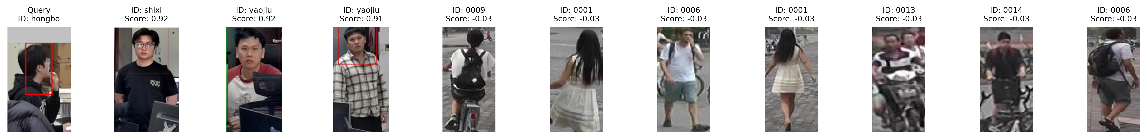
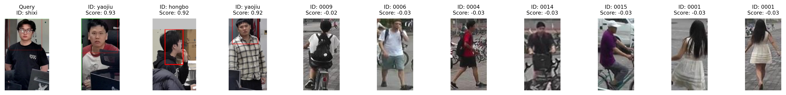
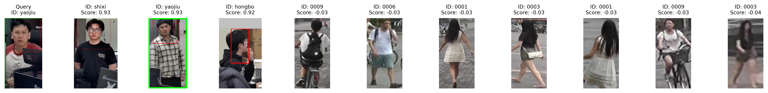
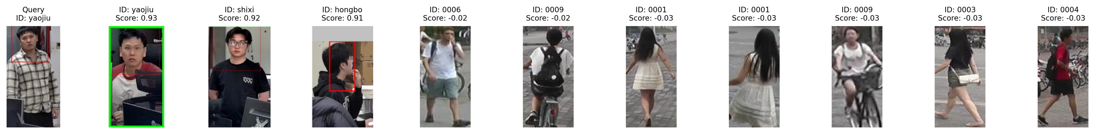
！与相同身份、不同身份的得分均在0.93附近，ReID相似性没有区分度！
提供的样本虽然很有代表性，但是数据有限，无法充分说明问题，因此在更多数据上进行实验验证。

Slide 3
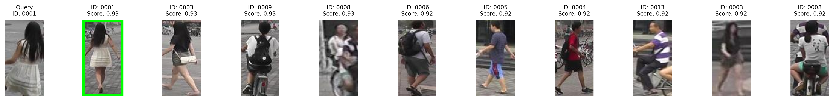
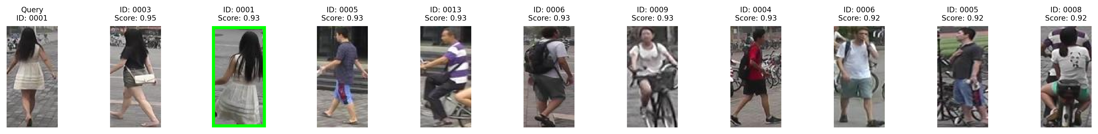
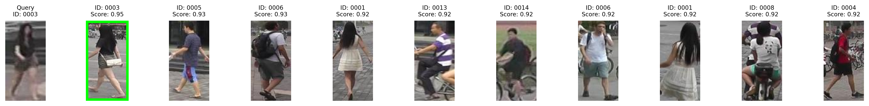
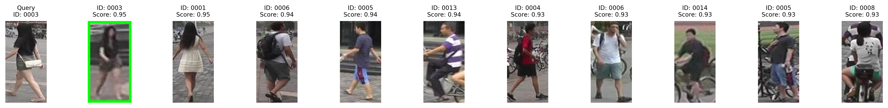
若表观差别不是特别大（数据源不同），则得分均大于0.9

Slide 4
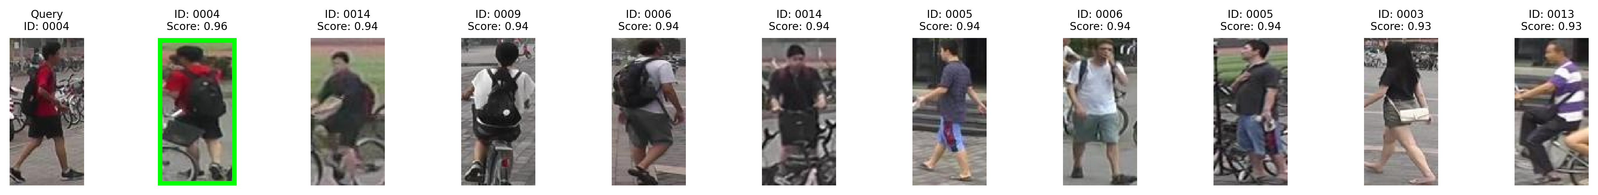
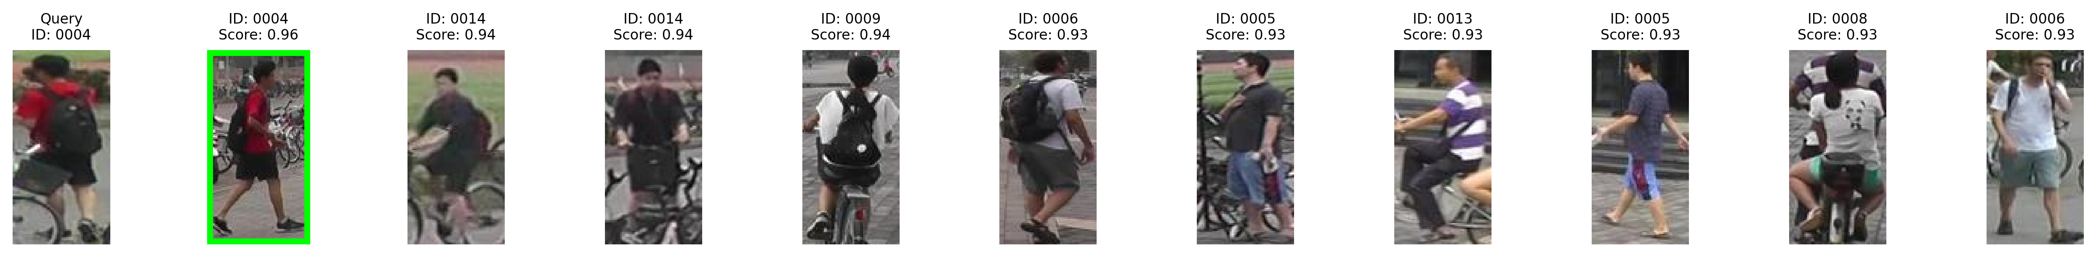
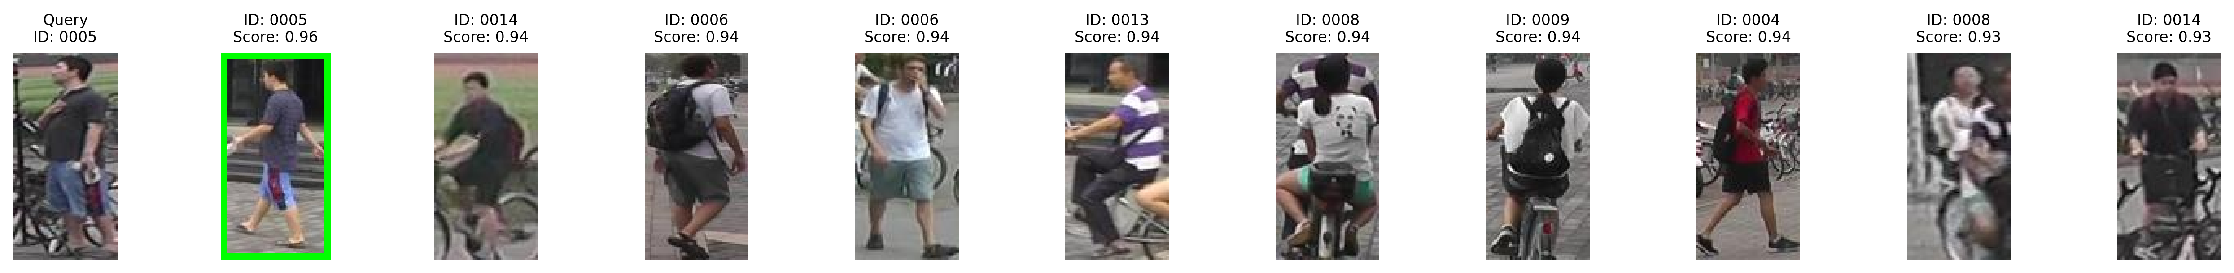
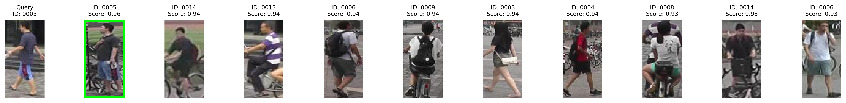
与相同身份相似度能达到0.96，但与不同身份的得分也高达0.93。

Slide 5
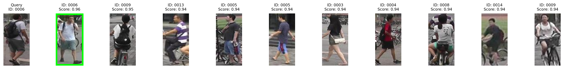
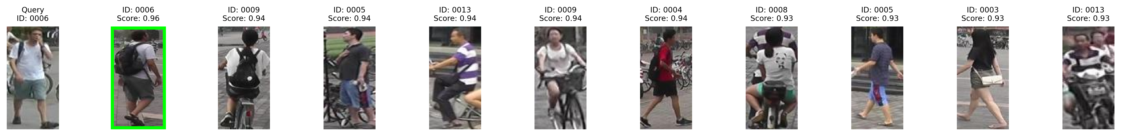
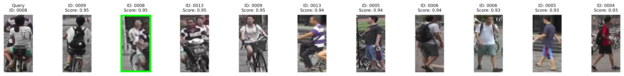
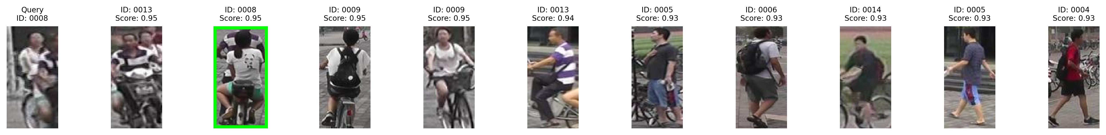

Slide 6
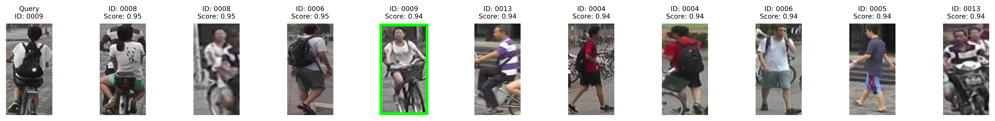
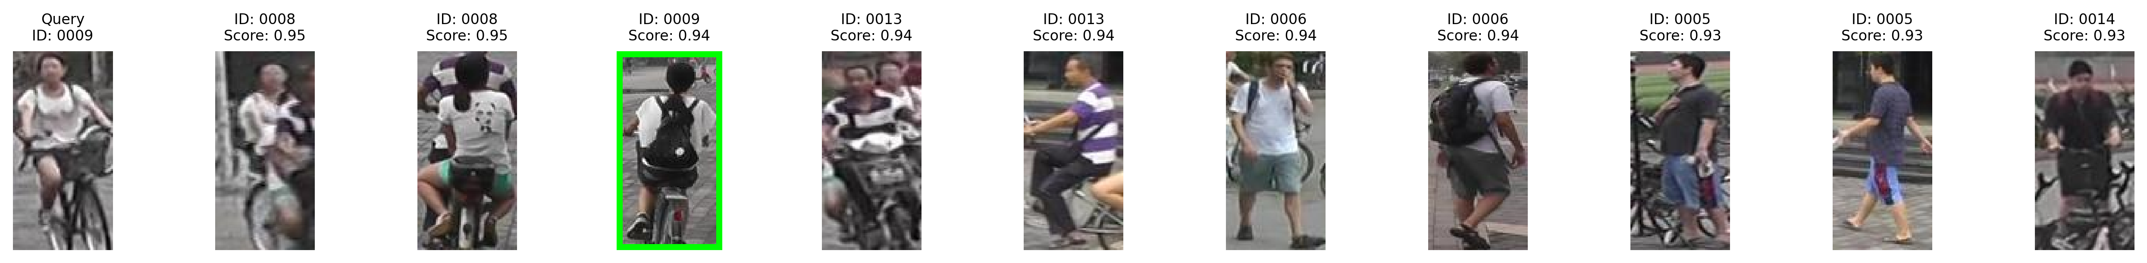
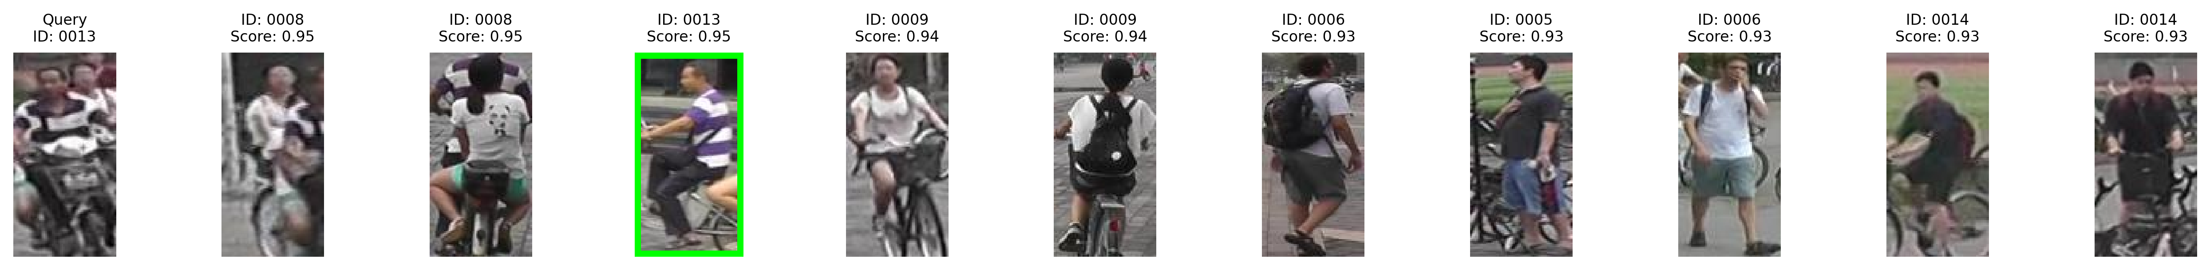
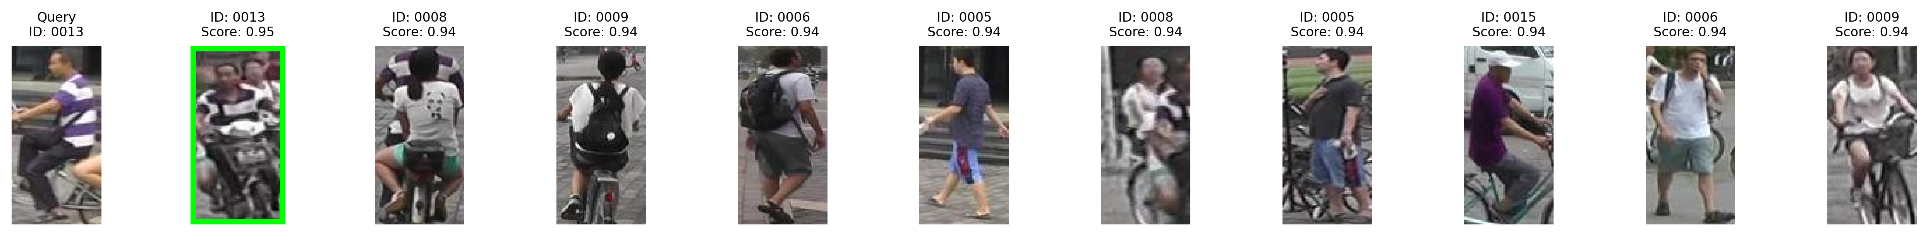

Slide 7
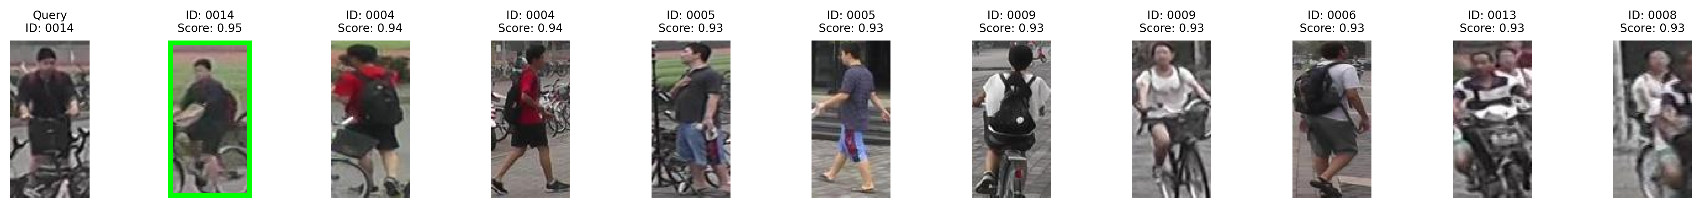
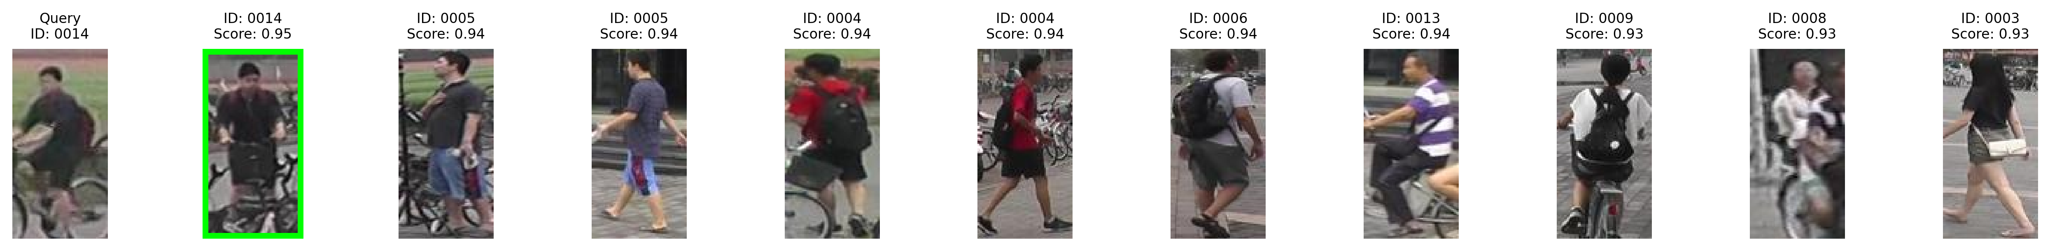
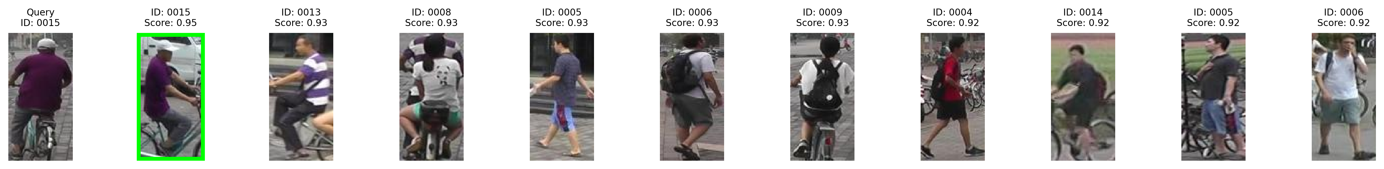
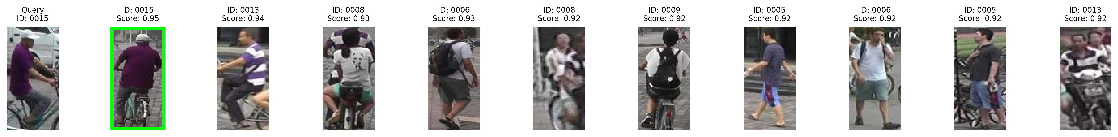

Slide 8
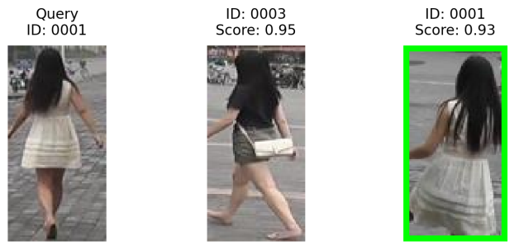
问题分析-遮挡
待检索行人的画面：全身照，存在下半身腿部特征。
同一身份行人的另一个画面：下半身腿部区域被遮挡，只剩上半身区域。
错误匹配到的行人画面：下半身腿部区域未被遮挡。

Slide 9
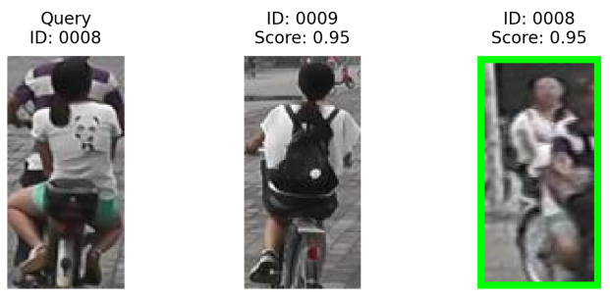
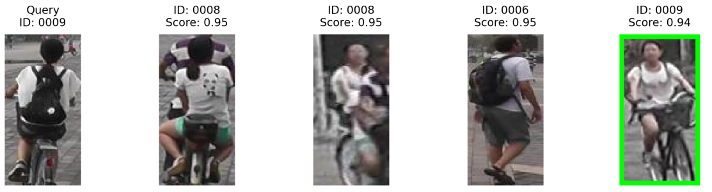
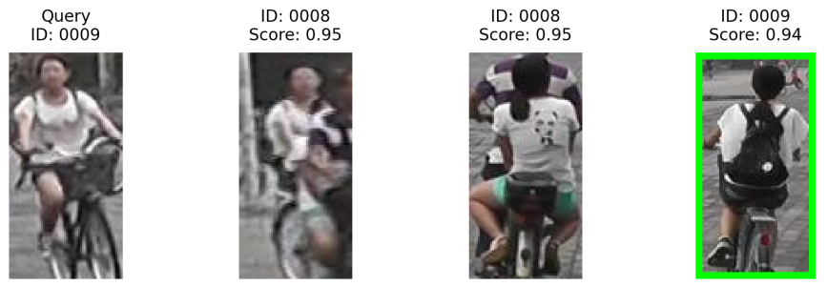
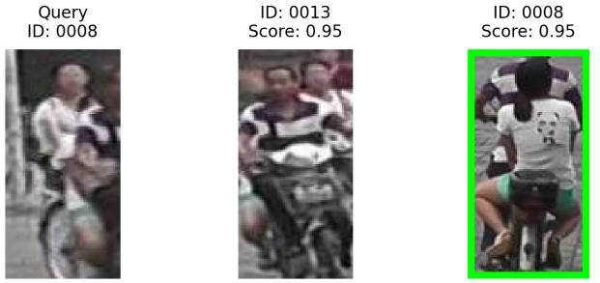
问题分析-视角变化
待检索的图像为背面视角。由于行人的拍摄视角发生了变化，变成了正面视角，导致错误地匹配到了具有背面视角的其他行人。
待检索的图像为正面视角。由于行人的拍摄视角发生了变化，变成了背面视角，导致错误地匹配到了具有正面视角的其他行人。

Slide 10
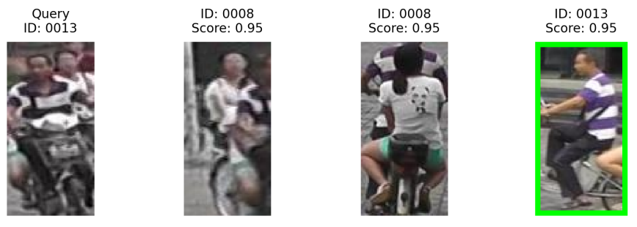
问题分析-姿态变化
待检索行人的画面：正面拍摄的驾驶非机动车的姿态。画面中下部是从正面视角拍摄的非机动车。
同一身份行人的另一个画面：侧面拍摄的驾驶非机动车的姿态。画面中下部是行人的腿部（黑色裤子）。
错误匹配到的行人画面：头部、上半身的姿态与待检索行人较为相似，均为正面拍摄的驾驶非机动车的姿态。

Slide 11
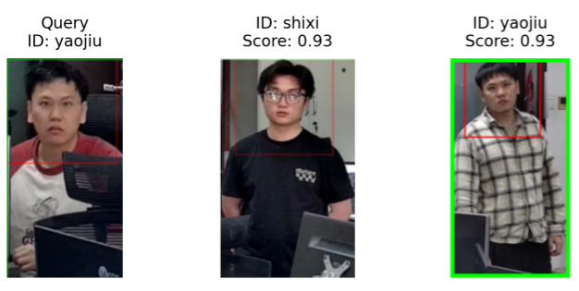
问题分析-衣着变化
由于行人的衣着发生变化，导致相似性得分较低。

Slide 12
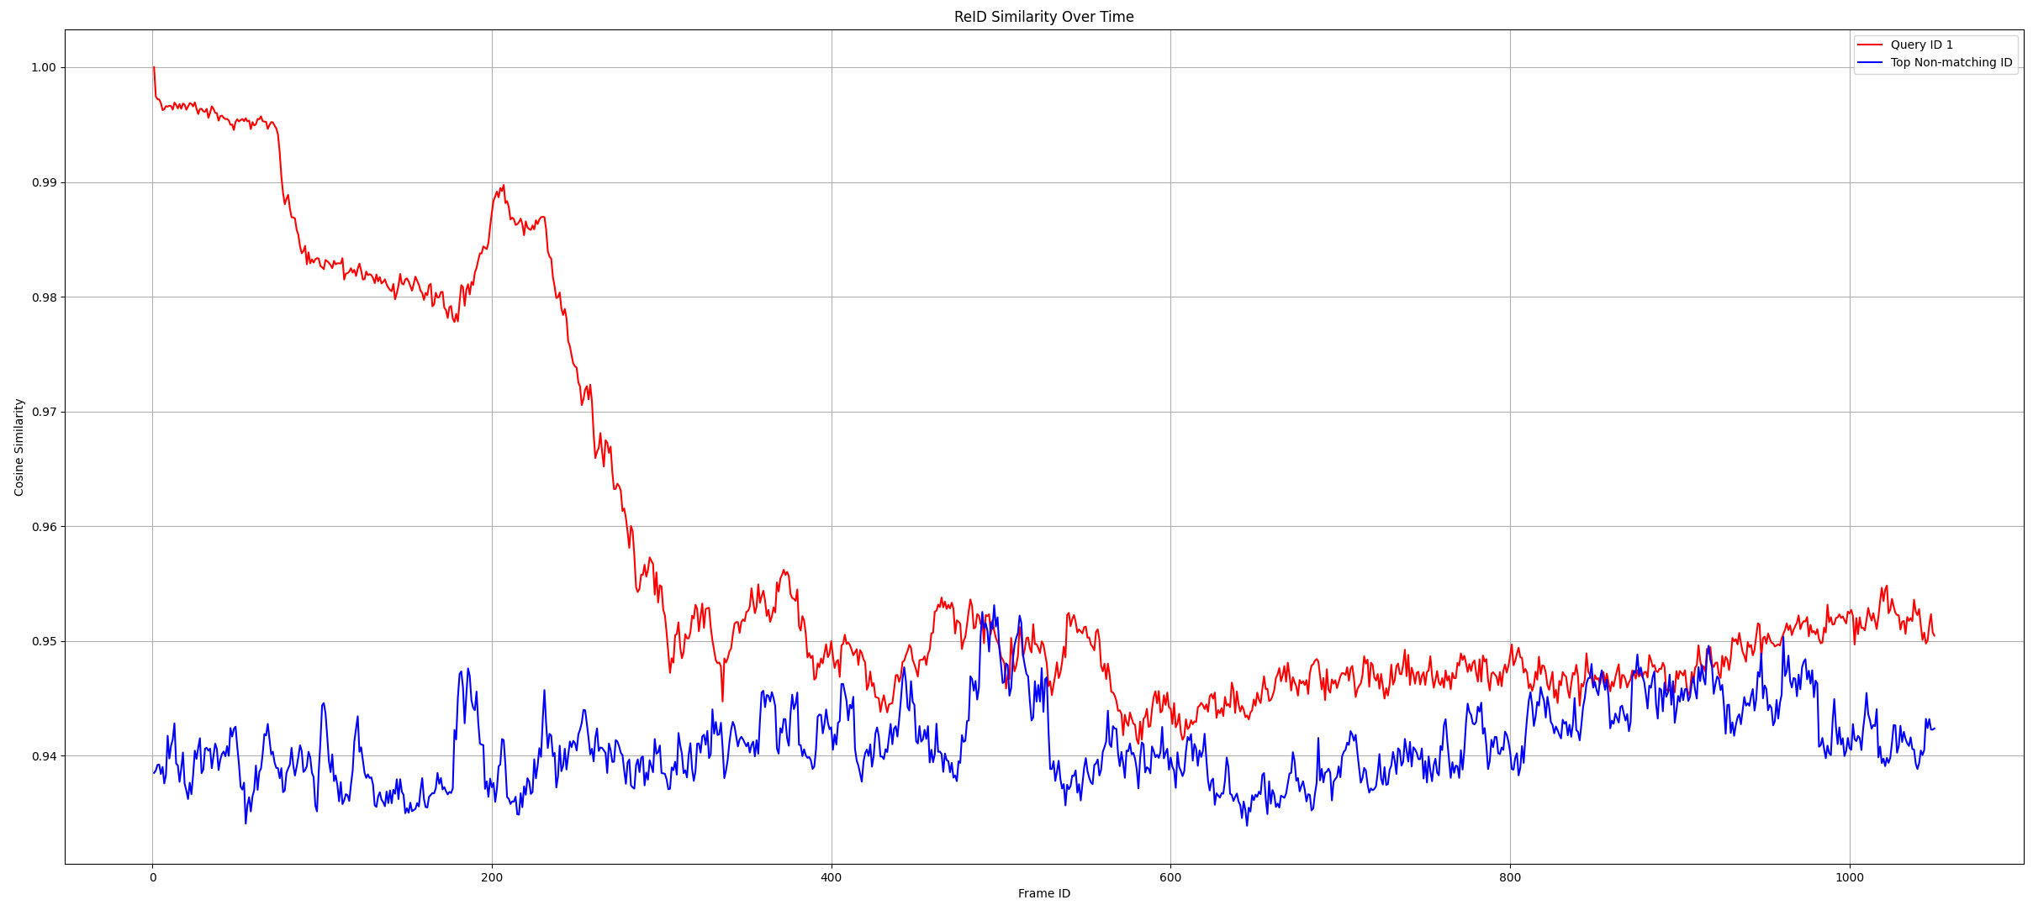
在一段连续的视频中，同一身份的行人，与标准图相比，其reid得分会经历怎样的变化？
ID=1：前160帧稳定在0.98。干扰项均未超过0.98。

Slide 13
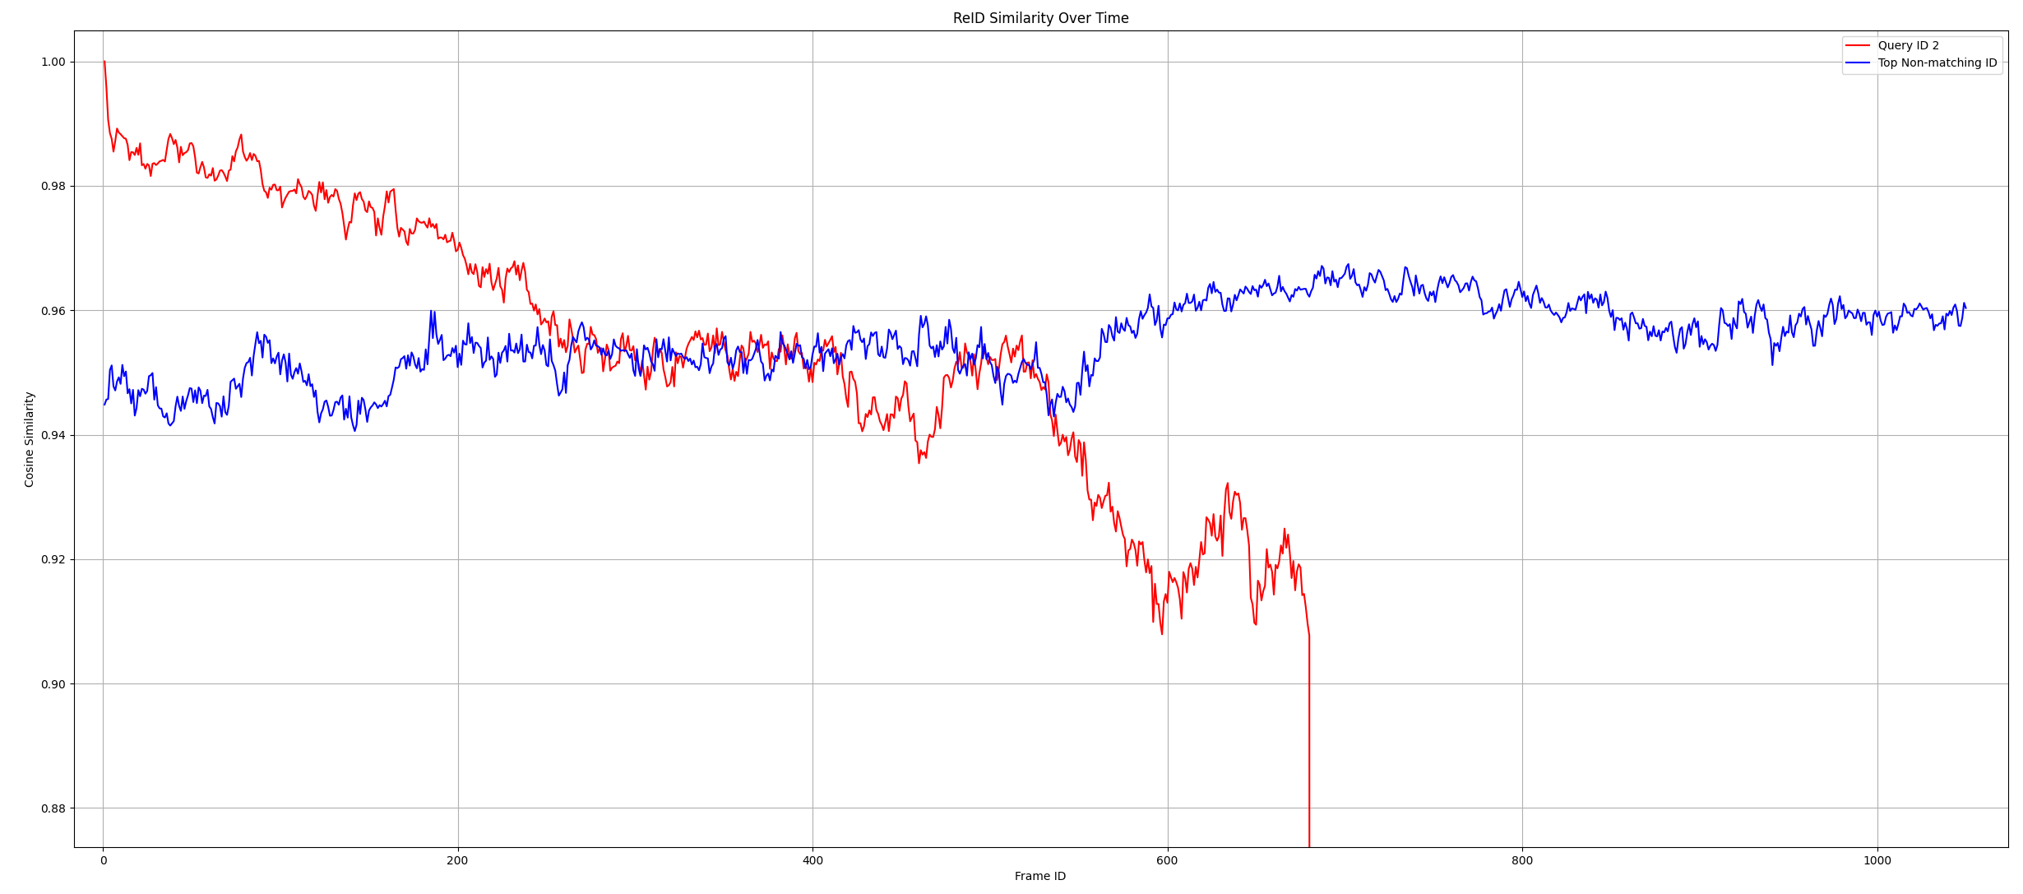
在一段连续的视频中，同一身份的行人，与标准图相比，其reid得分会经历怎样的变化？
ID=2：前100帧稳定在0.98。干扰项均未超过0.98（但接近0.97）。

Slide 14
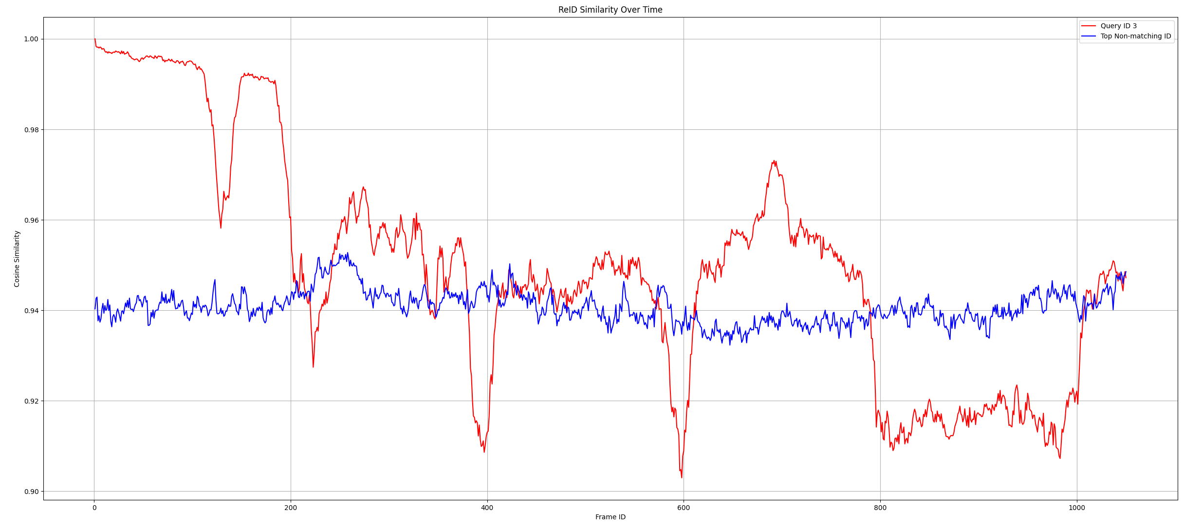
在一段连续的视频中，同一身份的行人，与标准图相比，其reid得分会经历怎样的变化？
ID=3：前150帧稳定在0.98。干扰项均未超过0.98。

Slide 15
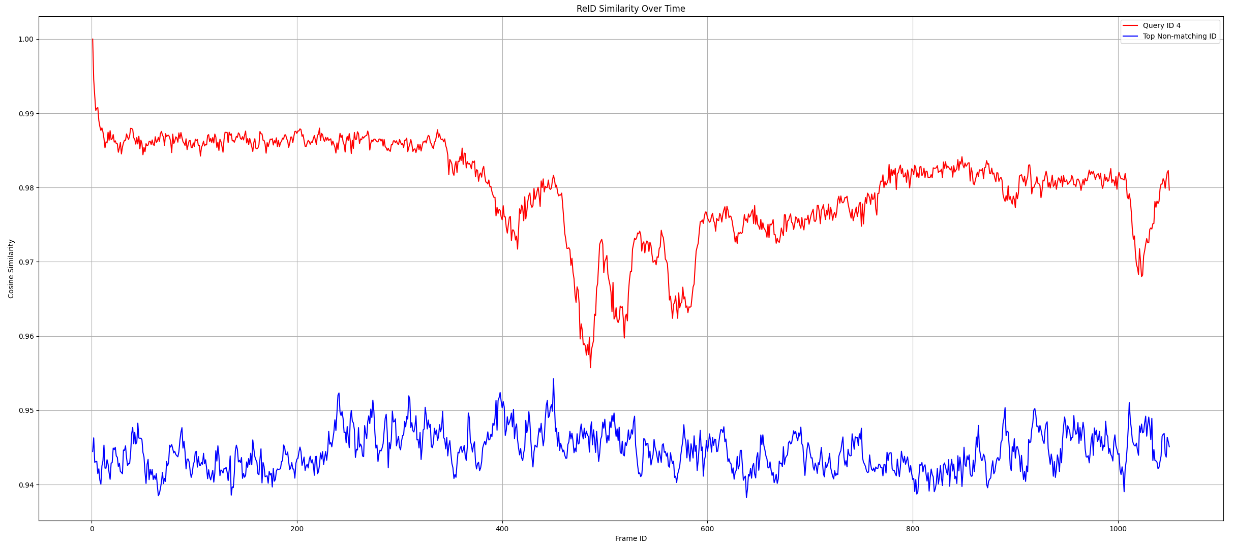
在一段连续的视频中，同一身份的行人，与标准图相比，其reid得分会经历怎样的变化？
ID=4：前380帧稳定在0.98。干扰项均未超过0.98。

Slide 16
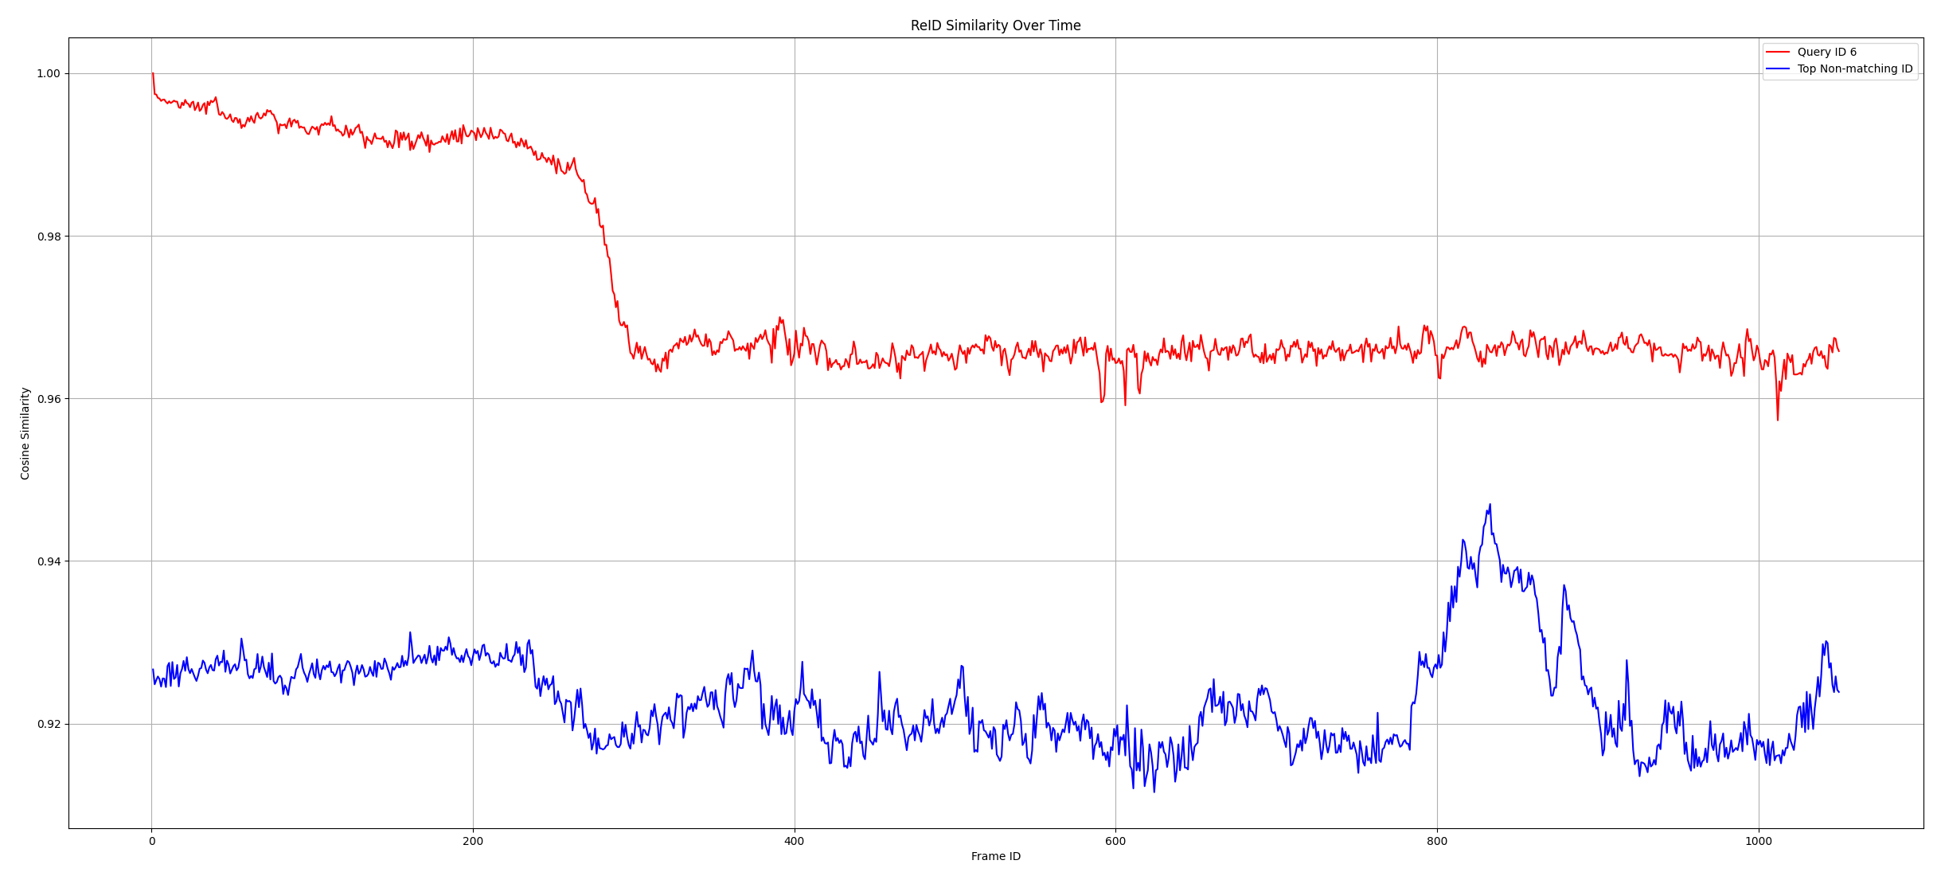
在一段连续的视频中，同一身份的行人，与标准图相比，其reid得分会经历怎样的变化？
ID=6：前240帧稳定在0.98。干扰项均未超过0.98。 根据后续分析，采用0.98作为阈值的可靠性为千分之998，召回率为10%。

Slide 17
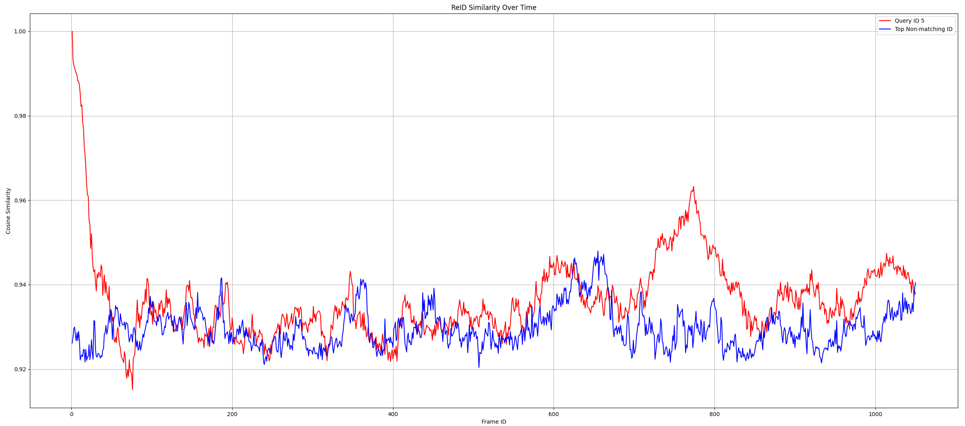
在一段连续的视频中，同一身份的行人，与标准图相比，其reid得分会经历怎样的变化？
ID=5：前10帧稳定在0.98。干扰项均未超过0.98。表观剧烈变化。

Slide 18
仅利用AI实现全自动追踪是不现实的
必须采用AI+人工交互的模式。
如何交互？
想要做好AI跨镜追踪，必须想清楚目前实战中是如何进行人工跨境追踪的。

Slide 19
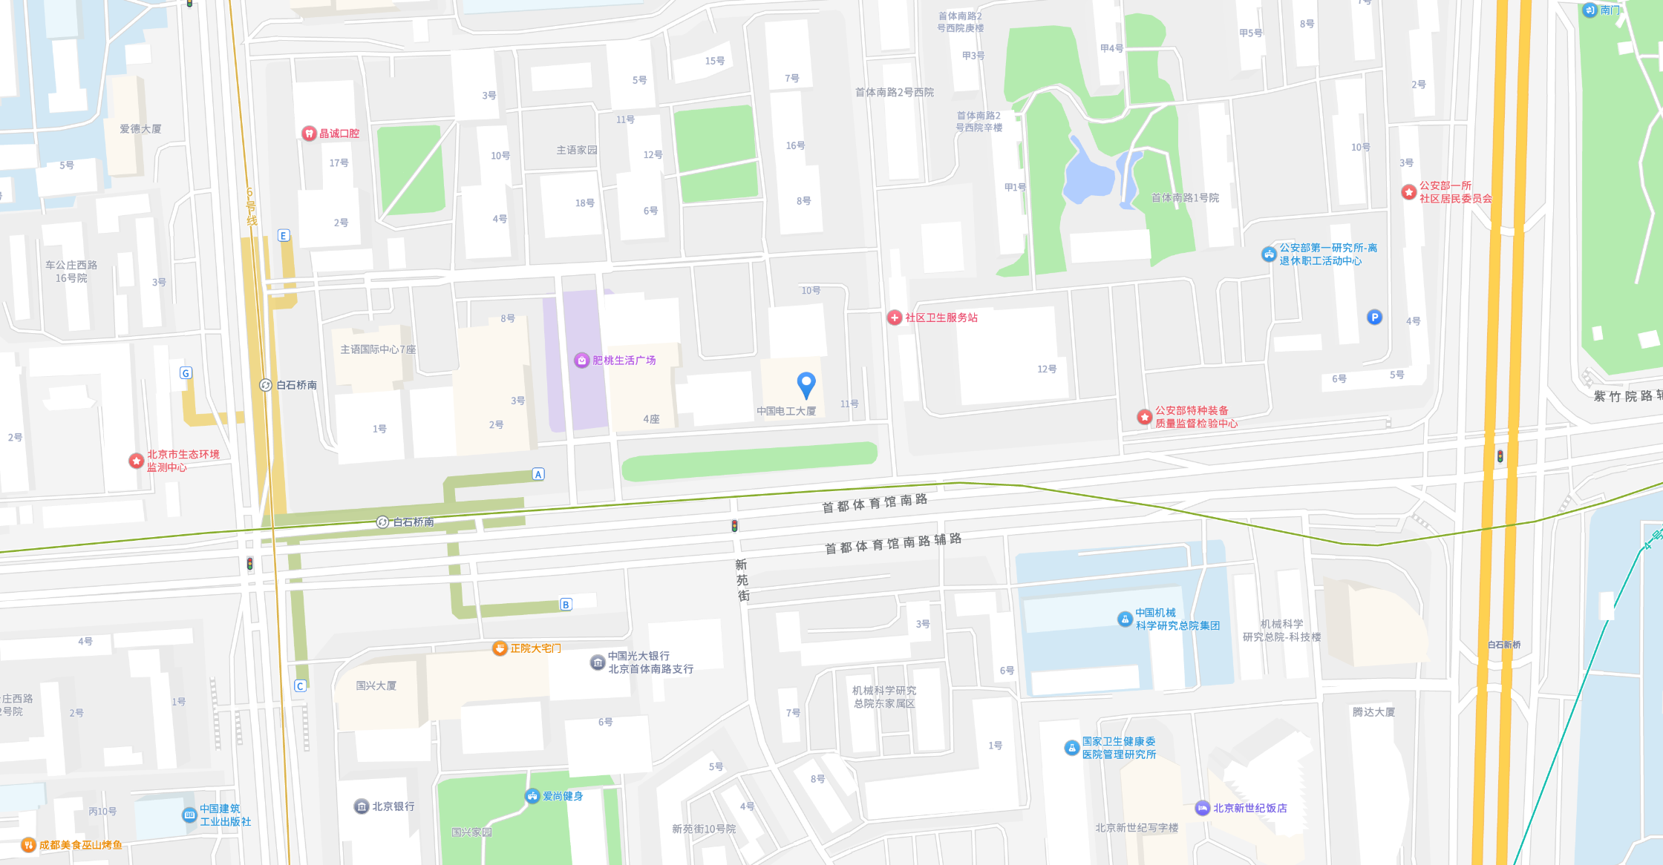
🚶
🚶
🚶
🚶

Slide 20
相机2
？
相机3
相机1
🚶
？
相机4
？
给出相机1中的一个重点人,在相邻相机(相机2~4)提供reid得分最高的候选行人.由于reid得分的不稳定性,必须要人工选择正确的候选行人.->真的能够提高人工效率吗？人工效率肯定很慢。自己找一遍试试就知道了。

Slide 21
数据
必须要在真实环境中的数据上进行实验：AB两个摄像机，时间均为08:00~08:01
什么是真实环境中的数据？园区中（比如一所里）的两个监控相机（得有一定距离）的视频。
公开数据集由于隐私问题全都下架了。

Slide 22
分析
前面的实验分析表明，reid特征较为脆弱，同一身份特征容易变，且容易受不同身份干扰。那么，reid特征到底有什么用？
需要回顾我们的出发点和目标。

Slide 23
此处原为视频。
重点关注典型样本：ID=089。存在复杂遮挡情况。采用检测框而非GT框。
若仅关注GT框，我们可能会希望对每一帧（包括严重遮挡的）进行关联。但实际上，严重遮挡的行人根本不会有检测框。所以说，那些严重遮挡的情况，反而不需要我们操心去处理。 在一段视频中，我们需要获得每一帧的轨迹吗？是不是在一个镜头中定位一次就够了？ 在实战中，到底需要怎样的追踪？假设089是重点人，我们需要知道的是，ta在08：45出现在首体南路1号院东门附近，08:50出现在主语国际附近，08：52出现在白石桥南地铁站A口附近，09:00出现在首体南路与车公庄西路交叉口……因此，我们需要的，不是在一段视频中获得每帧轨迹。而是在不同镜头中对同一身份进行检索。所以，无法利用边框重叠来确认行人轨迹。只能利用ReID。

Slide 24
正确的目标
提高人工效率90%
提高人工效率50%
提高人工效率20%
人工效率到底是多少？如果答案是不知道，说明根本没有考虑实际用途、实际场景。
错误的目标：沿用做学术的老套路、刷数据集
AP=0.58
IoU=0.98
召回率=0.77
为什么？
实战中必须有人工交互干预，必须保证100%正确。
做学术，无人工干预，输入视频输出最终结果。
学术是实战的中间环节。不过也是必不可少的。

Slide 25
相同身份得分高，不同身份也在0.9以上 不同视频，相同身份得分接近0
现有证据
更多证据
同一部电影，从不同平台，不同清晰度，同一时间处截取画面，得分如何？已验证，确实如此，得分接近0。

Slide 27
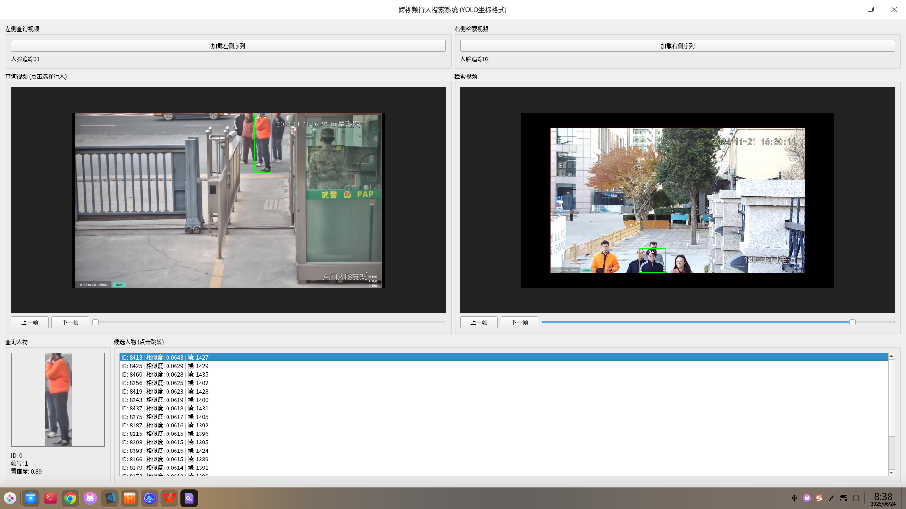

Slide 28
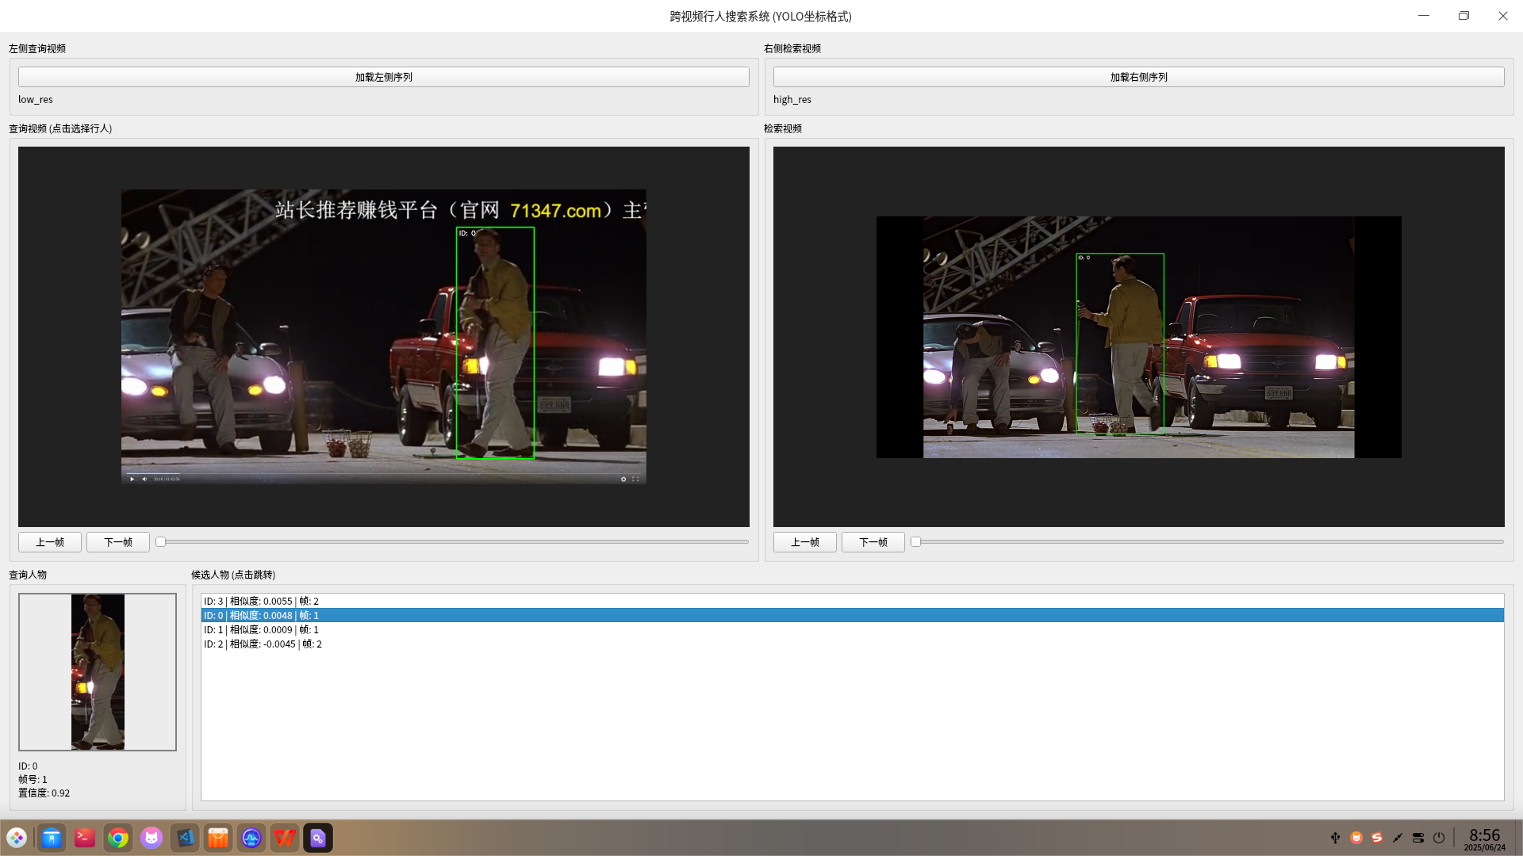

Slide 29
通过手动改变同一帧图像，能够得到近似0的得分？如果可以，便发现了得分降低的原因。
convert 000001.jpg -quality 70 000003.jpg
确实得分接近0
结论：即使简单将图像质量变为原先的70%，reid相似度便可从1变为0.
新问题：现有reid模型，有多少可以抵抗这种变化？
MGN(market1501, R50, IBN)：不行。
BoT(Bag of Tricks, duke, R101, IBN): 成功！

Slide 30
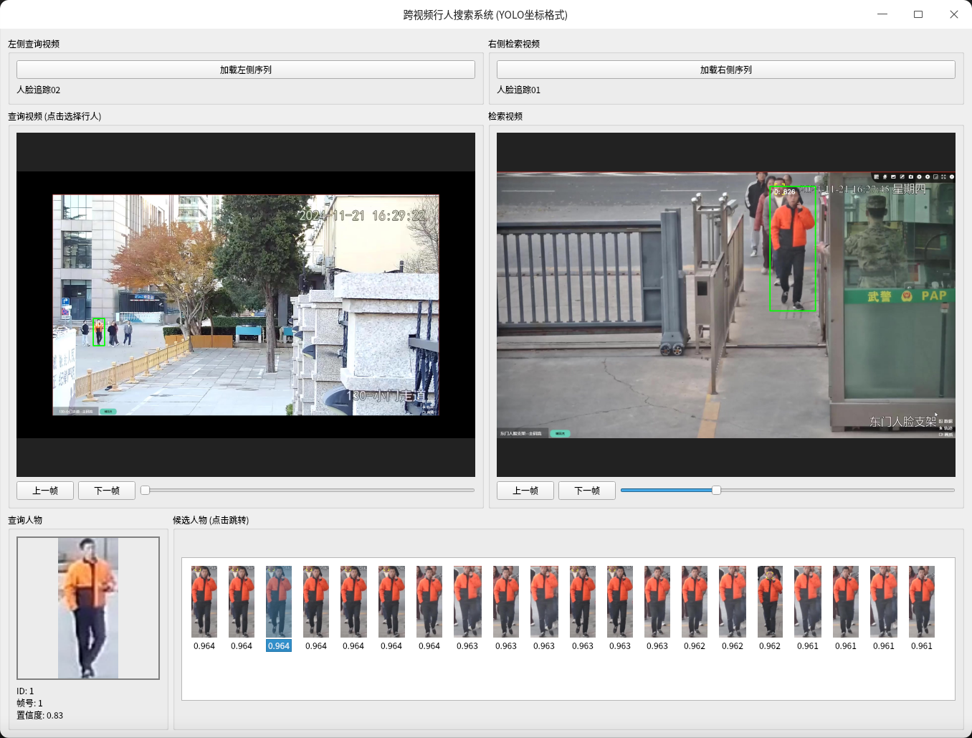
已经完成基本功能。下一步做什么？
目前使用的视频不真实。因为两段视频的首帧就已经出现目标人物了，这与现实图侦环境不符，无法说明所研发系统的真实效果。其实，人工寻找时，绝大多数时间是垃圾时间，这正是本系统存在的意义。
另外，实际应用中，我们并不知道目标人物接下来出现在哪个视频中。所以，真实情况是，图侦人员会同时在多路视频中寻找。
所以，接下来要设计支持多路视频的UI。

Slide 31
多路搜索 or 单路搜索？
然而，多路搜索真的有意义吗？你是否忽略了多路视频是怎么来的？视频是工作人员一家店铺一家店铺一家店铺拷贝来的。真实情况难道不是，图侦人员来到一家店铺，找到相关视频，然后马上分析吗？如果不分析这段视频，怎么知道接下来去哪条街哪家店铺继续找视频呢？
分析完这一点后，发现现有功能已经完成了。接下来需要做什么呢？

Slide 32
点击主相机，我们要追踪的目标就在这里。
在主画面中选择追踪目标，系统提供候选人物。点击候选人物，该人物位于相机3的第100帧。
点击该候选人物，展示该帧画面。
不管UI如何设计，核心推进点应该是：在多路视频中寻找，而非只在右侧视频中寻找。
且能为多路视频自动检测、裁剪行人、提特征。
prompt: 改变这份代码的功能：不是在右侧视频（手动设置路径）中寻找候选人物，而是在左侧视频（位于 dataset/video_root/video_path/img1）同级的所有视频（位于dataset/video_root/*/img1）中寻找候选人物。
相机2
？
相机3
相机1
🚶
？
相机4
？

Slide 33
结论
不论最终结果是否准确（即是否找到对应ID），仅从表观上讲，当得分大于0.95时，表观确实是非常相似的。
仅依赖表观相似性不能确定人的身份（无论设何种阈值，总能找出反例）。在给出每个行人子图的同时，还需要给出：
该画面的时间戳
该画面对应的相机ID
该行人边框的归一化坐标（Center-XYWH 格式）：参考YOLO规范

Slide 34
将监控画面中的像素点映射到地图中的坐标点
这样做从技术上理应是可行的，但需要实际验证。
如果能实现这一点，将是非常有意义的。
现有园区10个点位的监控视频。分别是：

Slide 35
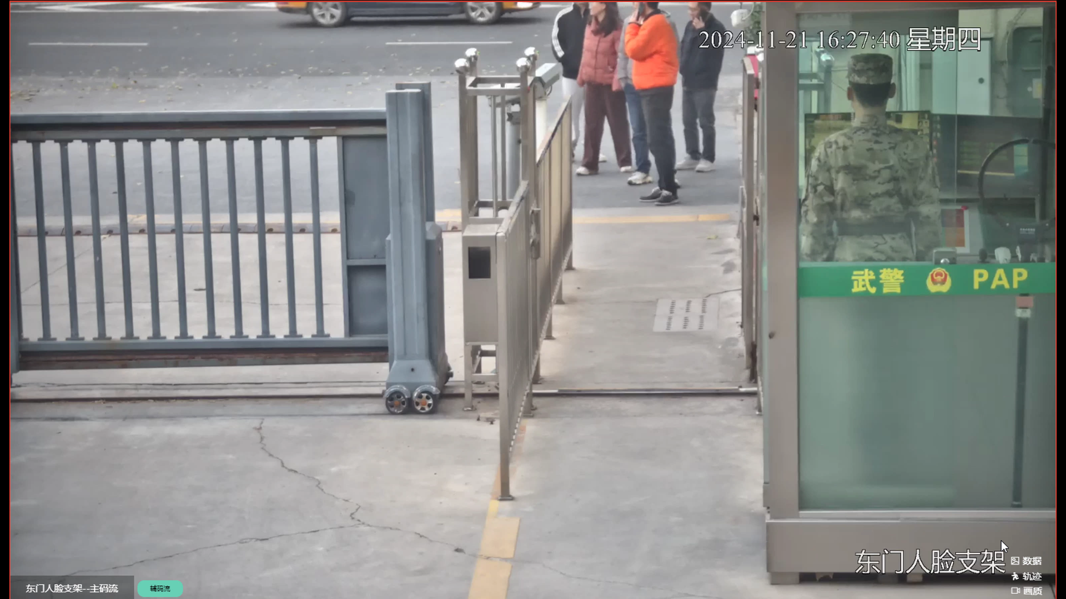

Slide 36
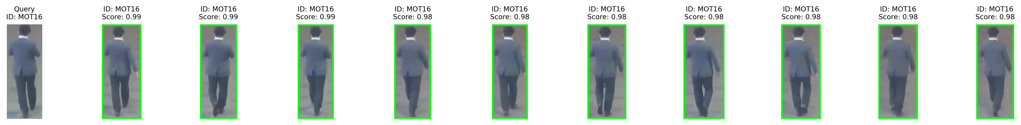
ReID发挥作用的限定条件
当不存在遮挡，无视角、姿态、衣着变化时，表观将非常相似，ReID得分非常高（0.98）。
如果具有时空连续性，同一人的表观非常相似，ReID得分非常高。
Notes:
ReID特征易受遮挡、视角变化、姿态变化、衣着变化的影响。
也就是说，仅当不存在遮挡，无视角、姿态、衣着变化时，ReID特征才是有效的。
但是，当存在这种限定条件时，仅仅通过行人框的IoU就行了。为什么还需要ReID呢？

Slide 37
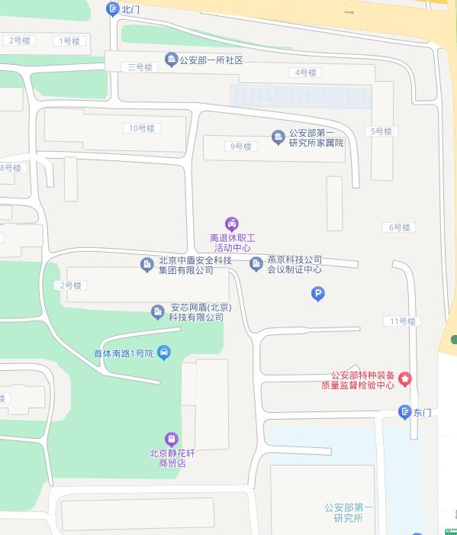
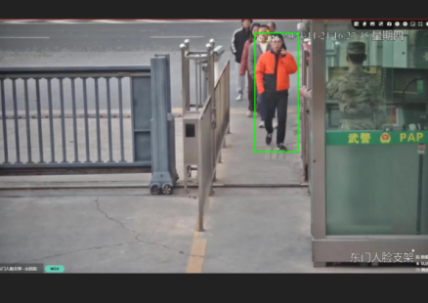
能不能将监控画面将真实地理位置对应？
难点：难以获得真实地图数据。
相机中的人有前后顺序，但是在地图中完全体现不出来。
能否手绘？

Slide 38
将阈值设为0.98，能达到多高的准确率？
python demo/analyze_pairwise_similarity.py
🔄 正在加载特征...
✅ 共加载 47577 条特征
⚡ 使用 GPU 加速计算相似度矩阵...
✅ 相似度矩阵计算完成
🔍 构建身份匹配矩阵...
📊 统计结果 (阈值 > 0.98)：
1. 相似度高 且 同一身份 ：4287856
2. 相似度高 且 不同身份 ：8894
3. 相似度低 且 同一身份 ：33990748
4. 相似度低 且 不同身份 ：2225235854
一阶召回率：约10% 误报率：千分之2

Slide 39
间接传递相似规则：AB相似、BC相似，即使AC不相似，也将AC视作同一身份。
 | A | B | C | D | E
A | 1 | 0.98 | 0.91 | 0.91 | 0.91
B | 0.98 | 1 | 0.98 | 0.91 | 0.91
C | 0.91 | 0.98 | 1 | 0.91 | 0.91
D | 0.91 | 0.91 | 0.91 | 1 | 0.98
E | 0.91 | 0.91 | 0.91 | 0.98 | 1
 | A | B | C | D | E
A | 1 | 0.98 | 0.91 | 0.91 | 0.91
B | 0.98 | 1 | 0.98 | 0.91 | 0.91
C | 0.91 | 0.98 | 1 | 0.91 | 0.91
D | 0.91 | 0.91 | 0.91 | 1 | 0.98
E | 0.91 | 0.91 | 0.91 | 0.98 | 1

